Slide 1
ИНТЕРАКТИВНЫЙ ПРОТОТИП
Мафия 2026:
классика в телефоне
Партия без ведущего.
Боты вместо недостающих игроков.
Всё в одном приложении.

Slide 2
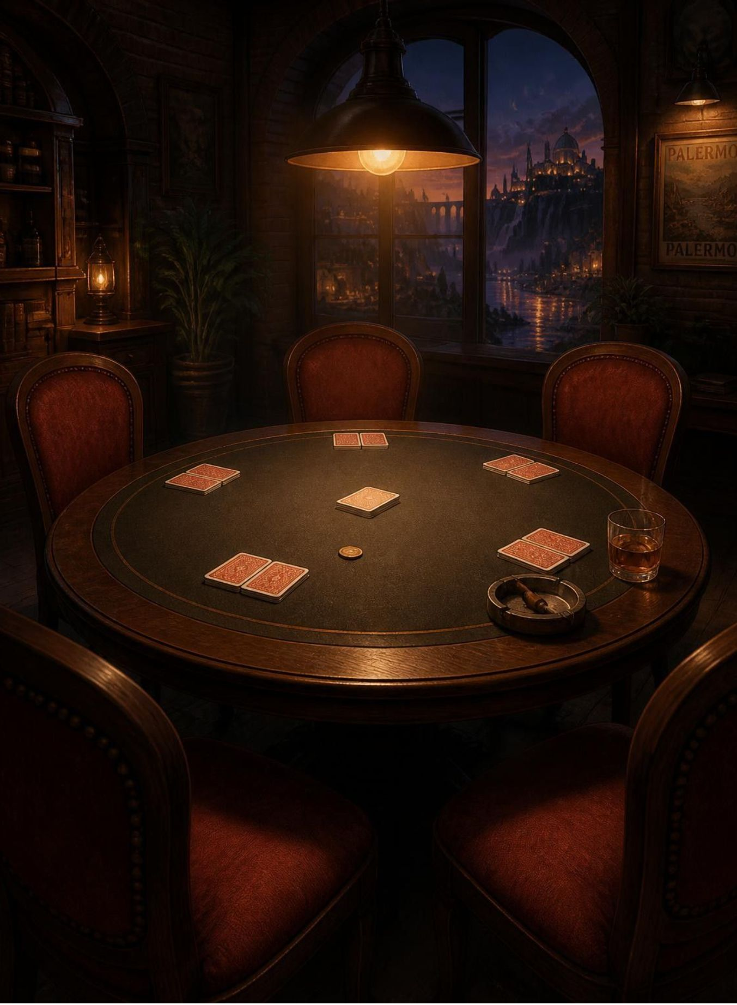
ЗАЧЕМ ПРОДУКТ
Любимая игра требует ведущего и компании
Собрать 8–10 человек
Найти ведущего
Пустые места в партии занимают боты.
Игра идёт автоматически.
Прототип снимает оба барьера.

Slide 3

ВХОД В ИГРУ
Главный экран: профиль и быстрый старт
Аватар и имя, уровень и опыт, победы, серебряные и золотые монеты.
Комнаты
Онлайн-лобби
Лобби с ботами
Ниже — друзья, правила и магазин.

Slide 4
СОЗДАНИЕ ПАРТИИ
Комната настраивается за полминуты
 |  | Состав | Настройка | Темп | Настройка
 | Игроки | От 2 до 20 | День | 1:30–3:00
Мафии | От 1 до 5 | Ночь | 30–60 секунд
Боты | Число ботов | Доступ | Код комнаты
Сводка партии обновляется сразу.

Slide 5






РОЛЕВАЯ МЕХАНИКА
Шесть ролей, три команды интересов
Мафия
Комиссар
Доктор
Выбирает жертву.
Проверяет игрока.
Защищает.
Любовница
Журналист
Мирный житель
Блокирует ночное действие.
Сравнивает двух игроков.
Ищет мафию голосованием.

Slide 6
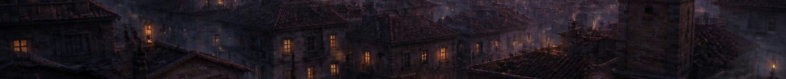


Ночь и день сменяют друг друга
День
Ночь
1
Все живые игроки, включая ботов, обсуждают в чате и голосуют за изгнание.
Особые роли делают ход втайне.
2
Таймер ведёт партию.

Slide 7
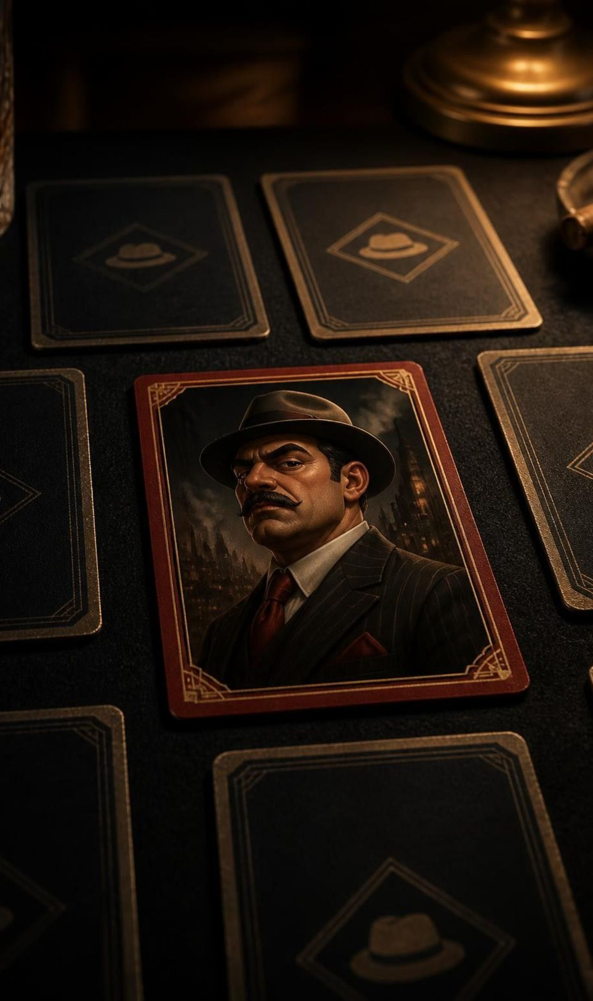
ВО ВРЕМЯ ПАРТИИ
Игровая комната: всё важное на одном экране
Ваша роль
Ход партии
Карточка роли и счётчик живых мафий и мирных.
Лента событий и чат.
Сетка игроков
Погибшие раскрываются красным с ролью.

Slide 8
ЗА ПРЕДЕЛАМИ ПАРТИИ
Прогрессия и социальный слой
Прогресс игрока
Связи и оформление
Опыт, уровни и звания
Серебряные и золотые монеты за победы
Статистика и история ролей
Друзья, приглашения и личный чат
Магазин и темы оформления

Slide 9

ГРАНИЦА ПРОТОТИПА
Что дальше: от прототипа к релизу
Сейчас
Подключение устройств и серверная синхронизация не реализованы.
Дальше
Реальный онлайн, наполнение магазина, публичные комнаты и рейтинг.

